Slide 1
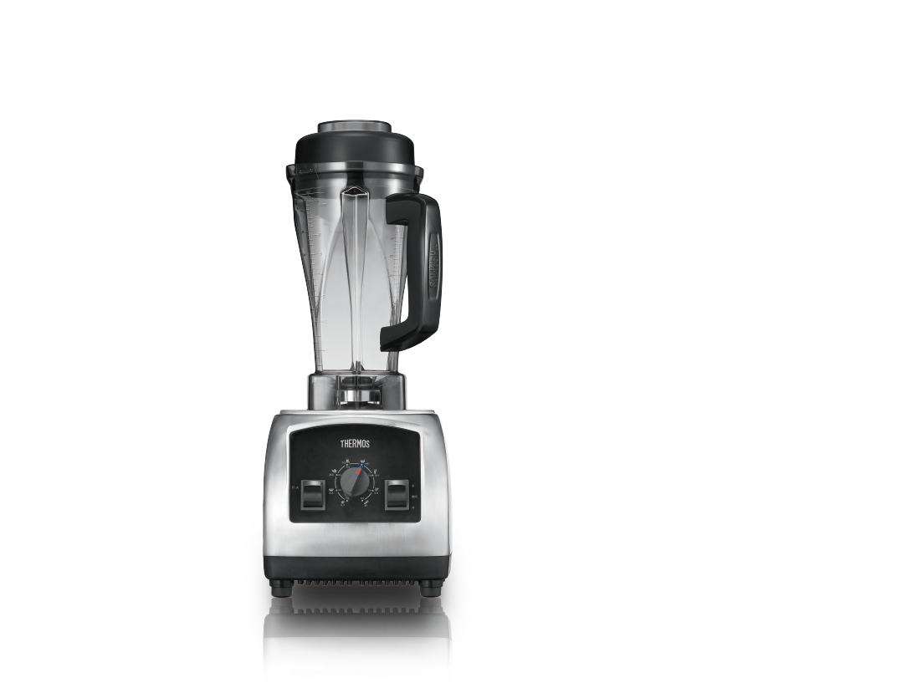



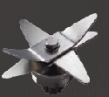
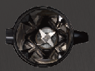
破壁料理机
EHA-2422A
市场参考价： 2980.00
批发价：1660.00
额定电压：220V~50Hz
额定功率：2200W
料理杯容量：2L
净重：5.8KG
毛重：7.1KG
装箱数：1台
包装尺寸：432×297×340mm
包装方式：彩箱
操作方式：机械式
1. 恒定高转速， 30000转/分钟
2. 六叶立体式刀片
3.杯身微动开关
4. 内壁扰流筋
5. 防过热底部散热孔
6. 304不锈钢刀片
7.8段式机械开关
8.点动式瞬时开关
9.防溢漏硅胶顶盖
10.超大容积量杯（2L）
11.防滑搅拌棒
12.安全投料盖/散热透气
13.减震降噪底座垫
14.安全保护总开关
15.快速清洁设计

